Slide 1


Slide 2
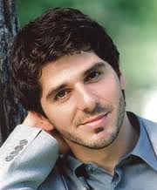
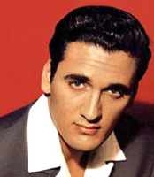
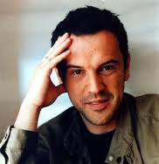
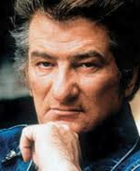
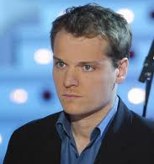
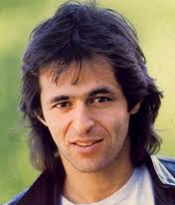
Mireille
Dany Brillant
Patrick Fiori
de Palmas
Eddy Mitchel
Cliquer sur le chanteur de votre chois
A suivre
Benabar
Goldman

